Slide 1
1주차
세상을 알아가는 과정
세상의 변화를 발견하고, 자신의 언어로 정의하는 시간

Slide 2
Copyright
본 자료는 동그라미재단의 지원으로 개발되었으며, 저작권과 일체의 사용권리는 “어썸스쿨”에 있습니다.
Creative Commons License의 "저작자표시-비영리-변경금지(CC BY-NC-ND)"에 따라 비영리 목적의 경우 사용 가능합니다.
http://creativecommons.org/licenses/by-nc-nd/4.0/

Slide 3
CONTENT
01. Check - In
02. 영상 시청
03. 마인드맵
04. 주제 선택
05. EVERNOTE 기록

Slide 4
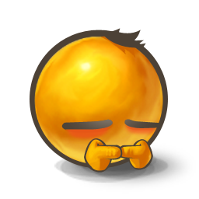
Check - In
오늘 내 기분을 점수로 표현하면?
1 2 3 4 5 6 7 8 9 10
7점보다
높은 이유
ex
9점보다
낮은 이유

Slide 5
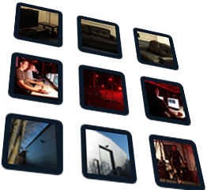
세상을 만들다
나의 세상 발견하기
나의 세상 정의하기
우리의 세상 공유하기
1주차
자신의 세상을 꺼내고
타인의 세상과 연결하는 활동
2-7주차
과거-현재-미래 변화의
Why, How, What을 탐구
8주차
나의 세상을 우리의 세상으로 공유하고 확장하는 활동

Slide 6
영상 시청
누군가 만들어 놓은 길
내가 만들어 가는 길

Slide 7
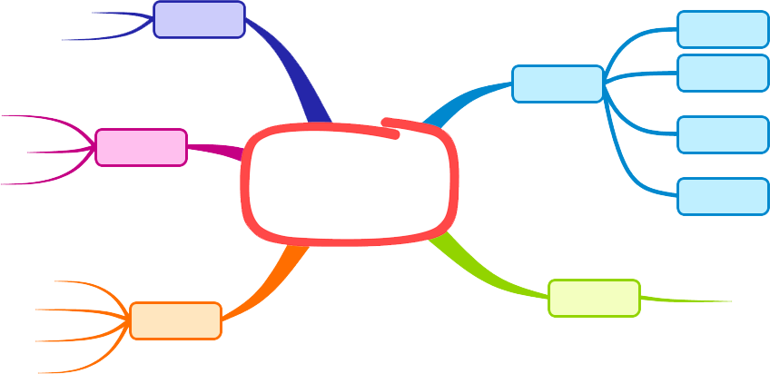
브레인 스토밍
세상을
구성하는 것

Slide 8
브레인 스토밍
추상적인 단어는
최대한 구체화!
세상을
구성하는 것

Slide 9
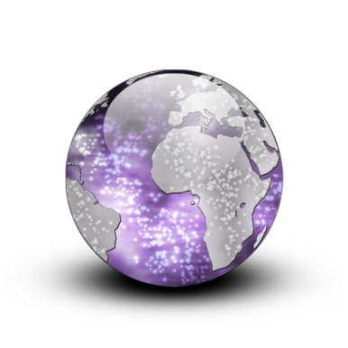
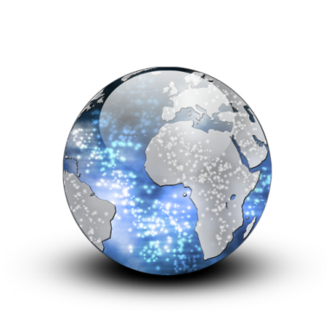
전체 마인드맵
우리가 생각하는 하나의 세상

Slide 10
주제 선택
내가 궁금한 세상은?
01
조 이름
조 이름
조 이름
조 이름
02
03
04
①
②
③
④
⑤
⑥
⑦
①
②
③
④
⑤
⑥
⑦
①
②
③
④
⑤
⑥
⑦
①
②
③
④
⑤
⑥
⑦

Slide 11
인생의 진실

Slide 12
EVERNOTE

Slide 13
다음시간 안내
발견
공유
정의
2주차 : 나의 세상 정의하기
장소 : 동그라미 재단 나눔의 방
일시 : 1월 29일 (목) 2- 5 pm

Slide 14
Main Title
Awesome School subtitle
Thank You

